Slide 1
المرحلة 1
6
4
3
مراجعة
الدرس 12
الدرس 11
الدرس 10
الدرس 9

Slide 2






أيقونات توجيهية
الإسناد في الممارسة الموجهة
توجيهات الأستاذ
تعيين تلميذ للإجابة
أمر للشريحة الموالية بعد عرض الفيديو
عمل ثنائي
عرض فيديو

Slide 3

برمجة الأسبوع الثالث
(ة)خاص بالأستاذ
الدرس 10
الدرس 9
السرعة المتوسطة (2)
السرعة المتوسطة (1)
الدرس 12
الدرس 11
حل مسائل حول النسبة المئوية (2).
سلم التصاميم و الخرائط.
مراجعة
مراجعة وتثبيت دروس الأسبوع

Slide 4
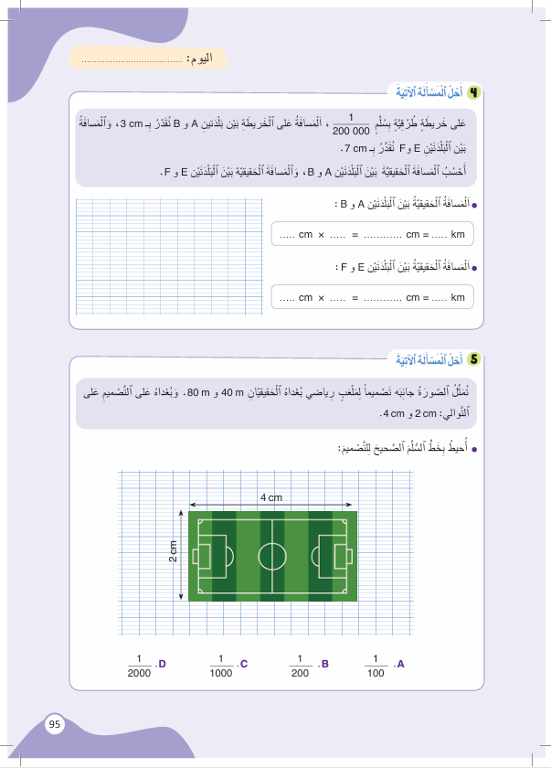
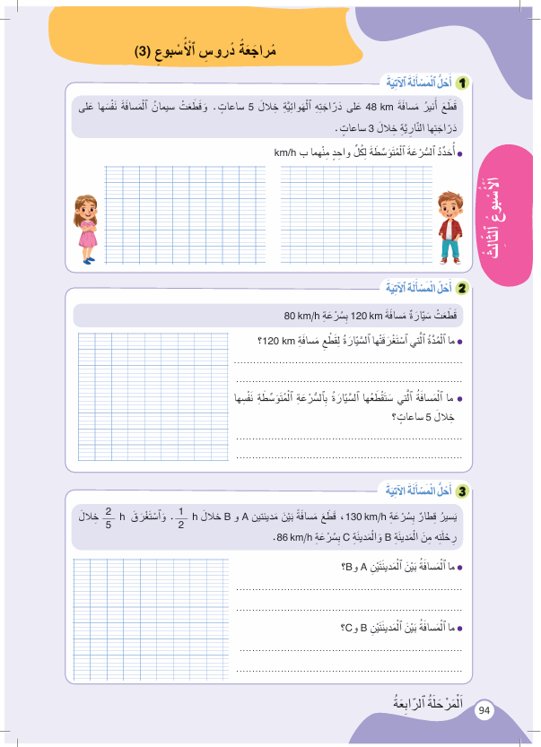
درس اليوم
(ة)خاص بالأستاذ
مراجعة دروس الأسبوع

Slide 5
تدابير حصة المراجعة الأسبوع
(ة)خاص بالأستاذ
مراجعة كل درس تتم عبر المراحل التالية :
رائز التحقق من الهدف الرئيسي للدرس
احتساب نسبة التحكم
أكبر من 80%
أقل من 80%
المرور مباشرة للتدرب على الكراسة
إعادة عرض شريط النمذجة
إنجاز نشاط مراجعة الدرس على الكراسة

Slide 6

(ة)خاص بالأستاذ
مراحل الدرس
1
افتتاح الدرس
1
5
1
2
  مراجعة الدرس 1
10
1
3
  مراجعة الدرس 2
10
1
4
  مراجعة الدرس 3
1
10
1
5
  مراجعة الدرس 4
15
1
6
اختتام الدرس
5

Slide 7
(ة)خاص بالأستاذ
عند نهاية الحصة
على الأقل 80% من المتعلمين سيكونون قادرين على:
• تعرف وتوظيف السرعة المتوسطة في حل وضعيات؛
• تعرف وتوظيف سلم التصاميم في حل وضعيات؛
• حل مسائل بتوظيف النسبة المئوية؛

Slide 8

(ة)خاص بالأستاذ
افتتاح الدرس
1
تصحيح الواجبات المنزلية
الحساب الذهني
1

Slide 9

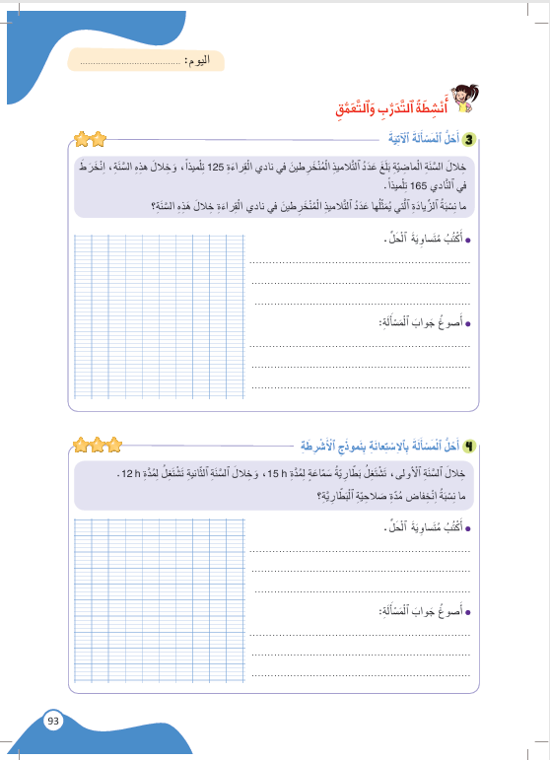
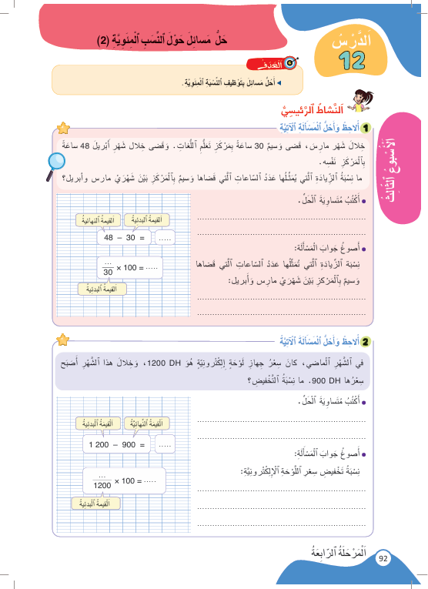
أنشطة المراجعة
1
3
افتتاح الحصة
اختتام الحصة
2
الآن خذوا كراساتكم الصفحة 93
Version provisoire pour la formation des enseignants

Slide 10

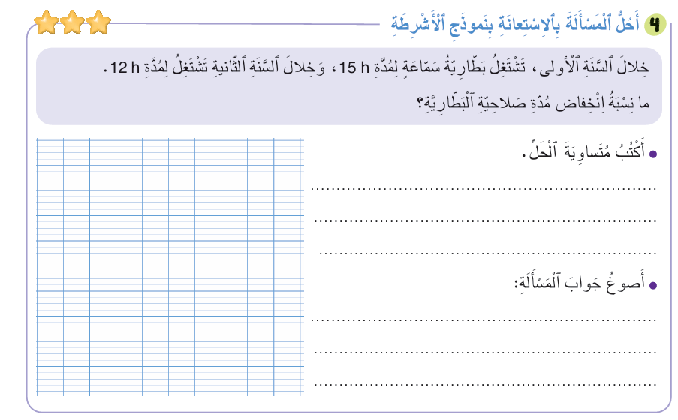
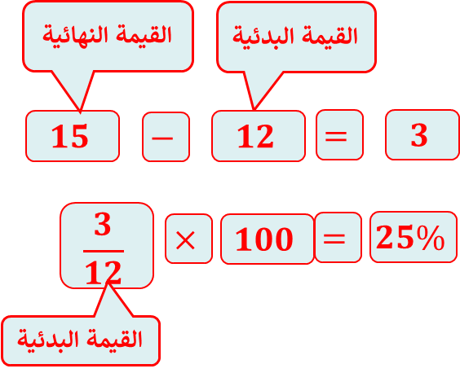


أنشطة المراجعة
1
3
افتتاح الحصة
اختتام الحصة
2
صححوا ، لديكم دقيقة واحدة
1
$$15 −12=3$$
$$\frac{3}{12}×100=25\%$$
نسبة انخفاض مدة صلاحية البطارية هي: 25%
Version provisoire pour la formation des enseignants

Slide 11
(ة)خاص بالأستاذ
افتتاح الدرس
1
تصحيح الواجبات المنزلية
الحساب الذهني
1

Slide 12


أنشطة المراجعة
1
3
افتتاح الحصة
اختتام الحصة
2
مرحباً سنراجع ما تعلمناه خلال الأسبوع مع مجد وندى

Slide 13

أنشطة المراجعة
1
3
افتتاح الحصة
اختتام الحصة
2
سنبدأ الحساب الذهني. خذوا كراسات الحساب الذهني؛

Slide 14
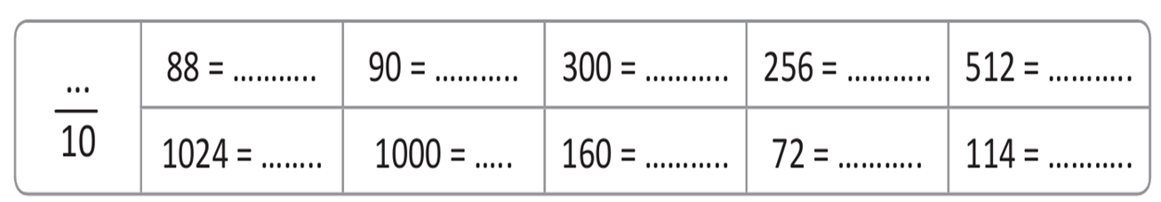
أنشطة المراجعة
1
3
افتتاح الحصة
اختتام الحصة
2
لديكم دقيقة واحدة لحساب هذه العمليات. دوّنوا النتيجة فقط في دفاتركم.

Slide 15
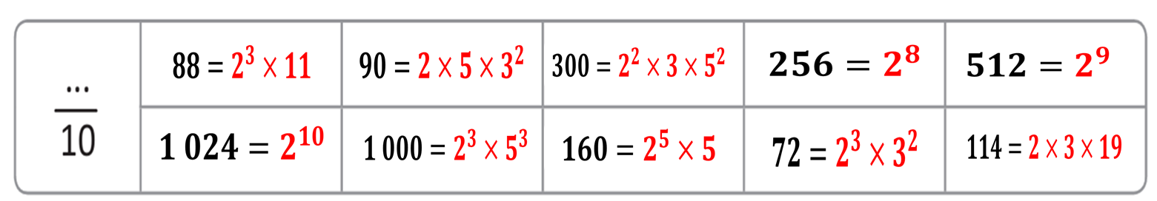
أنشطة المراجعة
1
3
افتتاح الحصة
اختتام الحصة
2
صححوا، لديكم دقيقة واحدة

Slide 16
(ة)خاص بالأستاذ
مراجعة الدرس 1
2
• تعرف وتوظيف السرعة المتوسطة لحل وضعيات (1) :
رائز التحقق (احتساب نسبة التحكم)
إعادة النمذجة ( نسبة أقل من 80%)
أنشطة التدرب على الكراسة
1

Slide 17

أنشطة المراجعة
1
3
افتتاح الحصة
اختتام الحصة
2
خذوا دفاتر البحث.

Slide 18
أنشطة المراجعة
1
3
افتتاح الحصة
اختتام الحصة
2
على دفاتر البحث ، قوموا بحل المسألة التالية.
تَقْطَعُ سَيّارَةٌ مَسافَةَ 216 كيلُومِتْرًا خِلالَ 3 ساعاتٍ.
أُحْسُبِ السُّرْعَةَ الْمُتَوَسِّطَةَ لِهَذِهِ السَّيّارَةِ؟

Slide 19
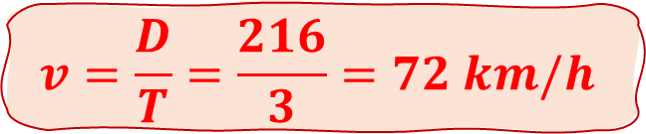
أنشطة المراجعة
1
3
افتتاح الحصة
اختتام الحصة
2
صححوا
يحسب الأستاذ نسبة التحكم
تَقْطَعُ سَيّارَةٌ مَسافَةَ 216 كيلُومِتْرًا خِلالَ 3 ساعاتٍ.
أُحْسُبِ السُّرْعَةَ الْمُتَوَسِّطَةَ لِهَذِهِ السَّيّارَةِ؟
المدة (T) بالساعات
المسافة (D) بالكيلومتر
3 h
216 km
1 h
?
$$v=\frac{D}{T}=\frac{216}{3}=72 km/h$$
السرعة المتوسطة للسيارة هي :

Slide 20
(ة)خاص بالأستاذ
مراجعة الدرس 1
2
• تعرف وتوظيف السرعة المتوسطة لحل وضعيات (1):
رائز التحقق (احتساب نسبة التحكم)
إعادة النمذجة ( نسبة أقل من 80%)
أنشطة التدرب
1

Slide 21

أنشطة المراجعة
1
3
افتتاح الحصة
اختتام الحصة
2
في حالة نسبة تحكم تقل عن 80% يعيد الأستاذ عرض شريط النمذجة

Slide 22
(ة)خاص بالأستاذ
مراجعة الدرس 1
2
• تعرف وتوظيف السرعة المتوسطة لحل وضعيات (1):
رائز التحقق (احتساب نسبة التحكم)
إعادة النمذجة ( نسبة أقل من 80%)
أنشطة التدرب
1

Slide 23
أنشطة المراجعة
1
3
افتتاح الحصة
اختتام الحصة
2
خذوا الكراسة، الصفحة 94

Slide 24
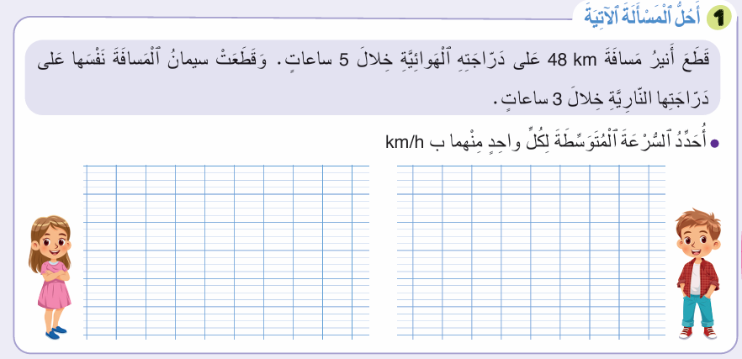
أنشطة المراجعة
1
3
افتتاح الحصة
اختتام الحصة
2
لديكم 5 دقائق للإنجاز، سأمر بين الصفوف لمساعدتكم.
5

Slide 25
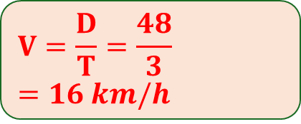
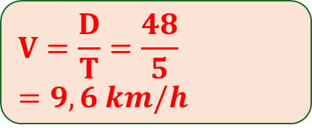
أنشطة المراجعة
1
3
افتتاح الحصة
اختتام الحصة
2
صححوا، لديكم دقيقة واحدة.
1
السرعة المتوسطة لسيمان:
السرعة المتوسطة لأنير:
$$V=\frac{D}{T}=\frac{48}{3}=16 km/h$$
$$V=\frac{D}{T}=\frac{48}{5}=9,6 km/h$$

Slide 26
(ة)خاص بالأستاذ
مراجعة الدرس 2
3
تعرف وتوظيف السرعة المتوسطة لحل وضعيات (2):
رائز التحقق (احتساب نسبة التحكم)
إعادة النمذجة ( نسبة أقل من 80%)
أنشطة التدرب
1

Slide 27
أنشطة المراجعة
1
3
افتتاح الحصة
اختتام الحصة
2
خذوا دفاتر البحث.

Slide 28
أنشطة المراجعة
1
3
افتتاح الحصة
اختتام الحصة
2
على دفاتر البحث ، قوموا بحل المسألة التالية.
اَلسُّرْعَةُ الْمُتَوَسِّطَةُ لِدَرّاجٍ هِيَ 25 km/h، ما الْمَسافَةُ الَّتي سَيَقْطَعُها هَذا الدَّرّاجُ بِنَفْسِ السُّرْعَةِ خِلالَ 5 ساعاتٍ؟

Slide 29

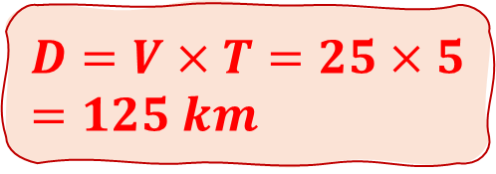
أنشطة المراجعة
1
3
افتتاح الحصة
اختتام الحصة
2
صححوا
يحسب الأستاذ نسبة التحكم
اَلسُّرْعَةُ الْمُتَوَسِّطَةُ لِدَرّاجٍ هِيَ 25 km/h، ما الْمَسافَةُ الَّتي سَيَقْطَعُها هَذا الدَّرّاجُ بِنَفْسِ السُّرْعَةِ خِلالَ 5 ساعاتٍ؟
المدة T بالساعات
المسافةD بالكيلومتر
1 h
25 km
5 h
?
$$D=V×T=25×5=125 km$$
المسافة التي سيقطعها الدراج خلال 5 ساعات بنفس السرعة المتوسطة هي:

Slide 30
(ة)خاص بالأستاذ
مراجعة الدرس 2
3
تعرف وتوظيف السرعة المتوسطة لحل وضعيات (2):
رائز التحقق (احتساب نسبة التحكم)
إعادة النمذجة ( نسبة أقل من 80%)
أنشطة التدرب
1

Slide 31
أنشطة المراجعة
1
3
افتتاح الحصة
اختتام الحصة
2
في حالة نسبة تحكم تقل عن 80% يعيد الأستاذ عرض شريط النمذجة

Slide 32
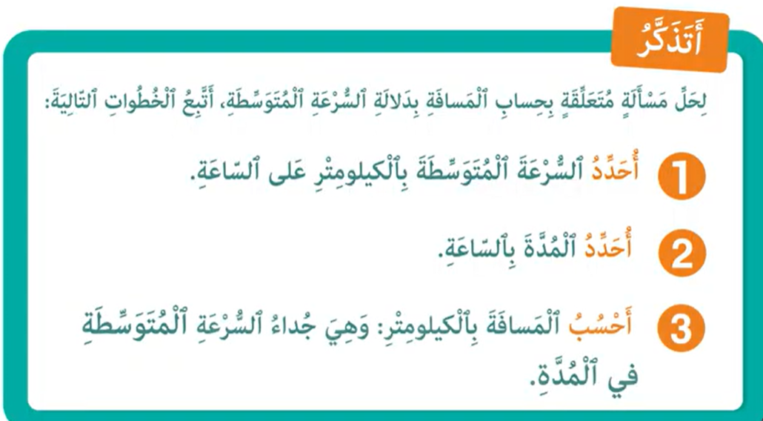
من يذكرنا بخطوات حساب المسافة بمعرقة السرعة المتوسطة والمدة الزمنية

Slide 33
(ة)خاص بالأستاذ
مراجعة الدرس 2
3
تعرف وتوظيف السرعة المتوسطة لحل وضعيات (3):
رائز التحقق (احتساب نسبة التحكم)
إعادة النمذجة ( نسبة أقل من 80%)
أنشطة التدرب
1

Slide 34
أنشطة المراجعة
1
3
افتتاح الحصة
اختتام الحصة
2
خذوا دفاتر البحث.

Slide 35
أنشطة المراجعة
1
3
افتتاح الحصة
اختتام الحصة
2
على دفاتر البحث ، قوموا بحل المسألة التالية.
اَلسُّرْعَةُ الْمُتَوَسِّطَةُ لِسَيّارَةٍ هِيَ km/h 73، ما الْمُدَّةُ الزَّمَنِيَّةُ اللّازِمَةُ لِتَقْطَعَ هَذِهِ السَّيّارَةُ بِنَفْسِ السُّرْعَةِ مَسافَةَ km 365؟

Slide 36
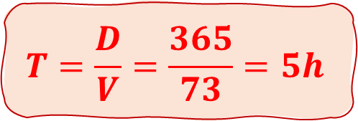
أنشطة المراجعة
1
3
افتتاح الحصة
اختتام الحصة
2
صححوا
يحسب الأستاذ نسبة التحكم
اَلسُّرْعَةُ الْمُتَوَسِّطَةُ لِسَيّارَةٍ هِيَ km/h 73، ما الْمُدَّةُ الزَّمَنِيَّةُ اللّازِمَةُ لِتَقْطَعَ هَذِهِ السَّيّارَةُ بِنَفْسِ السُّرْعَةِ مَسافَةَ km 365؟
المسافةD بالكيلومتر
المدة T بالساعات
73 km
1 h
365 km
?
$$T=\frac{D}{V}=\frac{365}{73}=5h$$
المدة التي سيستغرقها القطار لقطع 365 كيلومترا بنفس السرعة المتوسطة هي:

Slide 37
(ة)خاص بالأستاذ
مراجعة الدرس 2
3
تعرف وتوظيف السرعة المتوسطة لحل وضعيات (3):
رائز التحقق (احتساب نسبة التحكم)
إعادة النمذجة ( نسبة أقل من 80%)
أنشطة التدرب
1

Slide 38
في حالة نسبة تحكم تقل عن 80% يعيد الأستاذ النمذجة
سنتعرف على طريقة حساب المدة الزمنية بمعرقة السرعة المتوسطة والمسافة.
يَسيرُ قِطارٌ سَريعٌ بِسُرْعَةٍ مُتَوَسِّطَةٍ ثابِتَةٍ قَدْرُهَا 160 km/h،قَطَعَ هَذَا الْقِطارُ مَسافَةً فاصِلَةً بَيْنَ مَدِينَتَيْنِ تَبْلُغُ 480 km.
مَا الْمُدَّةُ الَّتِي اسْتَغْرَقَهَا الْقِطَارُ لِقَطْعِ مَسَافَةِ 480 km ؟

Slide 39
أقرأ المسألة وأحدد القيم المتناسبة.
يَسيرُ قِطارٌ سَريعٌ بِسُرْعَةٍ مُتَوَسِّطَةٍ ثابِتَةٍ قَدْرُهَا 160 km/h،قَطَعَ هَذَا الْقِطارُ مَسافَةً فاصِلَةً بَيْنَ مَدِينَتَيْنِ تَبْلُغُ 480 km.
مَا الْمُدَّةُ الَّتِي اسْتَغْرَقَهَا الْقِطَارُ لِقَطْعِ مَسَافَةِ 480 km ؟

Slide 40
القيم المتناسبة في هذه الوضعية هِيَ المسافة بالكيلومتر D والمدة اللازمة لقطعها بالساعاتT
يَسيرُ قِطارٌ سَريعٌ بِسُرْعَةٍ مُتَوَسِّطَةٍ ثابِتَةٍ قَدْرُهَا 160 km/h،قَطَعَ هَذَا الْقِطارُ مَسافَةً فاصِلَةً بَيْنَ مَدِينَتَيْنِ تَبْلُغُ 480 km.
مَا الْمُدَّةُ الَّتِي اسْتَغْرَقَهَا الْقِطَارُ لِقَطْعِ مَسَافَةِ 480 km ؟
المدة بالساعات
T
المسافة بالكيلومتر
D

Slide 41
السرعة المتوسطة V=160 km/h تعني أن المسافة 160 km D=متناسبة مع المدة T= 1h
يَسيرُ قِطارٌ سَريعٌ بِسُرْعَةٍ مُتَوَسِّطَةٍ ثابِتَةٍ قَدْرُهَا 160 km/h،قَطَعَ هَذَا الْقِطارُ مَسافَةً فاصِلَةً بَيْنَ مَدِينَتَيْنِ تَبْلُغُ 480 km.
مَا الْمُدَّةُ الَّتِي اسْتَغْرَقَهَا الْقِطَارُ لِقَطْعِ مَسَافَةِ 480 km ؟
المسافة بالكيلومتر
D
المدة بالساعات
T
160 km
1 h

Slide 42
أبدأ بكتابة عدد الكيلومترات (ما أعرفه، 480 km)، ثم أضع علامة استفهام تحت المدة T التي يستغرقها القطار لقطع 480 km(ما أبحث عنه)
يَسيرُ قِطارٌ سَريعٌ بِسُرْعَةٍ مُتَوَسِّطَةٍ ثابِتَةٍ قَدْرُهَا 160 km/h،قَطَعَ هَذَا الْقِطارُ مَسافَةً فاصِلَةً بَيْنَ مَدِينَتَيْنِ تَبْلُغُ 480 km.
مَا الْمُدَّةُ الَّتِي اسْتَغْرَقَهَا الْقِطَارُ لِقَطْعِ مَسَافَةِ 480 km ؟
المسافة بالكيلومتر
D
المدة بالساعات
T
160 km
1 h
480 km
?

Slide 43


أستخدم القاعدة الثلاثية لحساب المسافة : أَضْرِبُ الْقيمَةَ الْمَعْلومَةَ لَدَيَّ هُنا، 480 km، فِي الْمُتَناسِبِ المَعْلومِ 1 ،ثُمَّ أَقْسِمُ عَلَى مُقابِلِها160 ،
يَسيرُ قِطارٌ سَريعٌ بِسُرْعَةٍ مُتَوَسِّطَةٍ ثابِتَةٍ قَدْرُهَا 160 km/h،قَطَعَ هَذَا الْقِطارُ مَسافَةً فاصِلَةً بَيْنَ مَدِينَتَيْنِ تَبْلُغُ 480 km.
مَا الْمُدَّةُ الَّتِي اسْتَغْرَقَهَا الْقِطَارُ لِقَطْعِ مَسَافَةِ 480 km ؟
المسافة بالكيلومتر
D
المدة بالساعات
T
$$÷$$
160 km
1 h
$$×$$
480 km
?

Slide 44
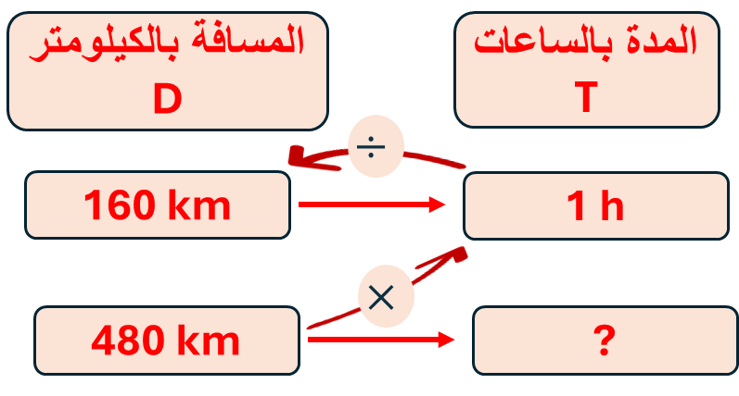

الْمُدَّةُ الَّتِي اسْتَغْرَقَهَا الْقِطَارُ لِقَطْعِ مَسَافَةِ km 480 هي ثلاثُ ساعاتٍ
يَسيرُ قِطارٌ سَريعٌ بِسُرْعَةٍ مُتَوَسِّطَةٍ ثابِتَةٍ قَدْرُهَا 160 km/h،قَطَعَ هَذَا الْقِطارُ مَسافَةً فاصِلَةً بَيْنَ مَدِينَتَيْنِ تَبْلُغُ 480 km.
مَا الْمُدَّةُ الَّتِي اسْتَغْرَقَهَا الْقِطَارُ لِقَطْعِ مَسَافَةِ 480 km ؟
$$T=\frac{480×1}{160}=3 h$$
المدة التي استغرقها القطار لقطع المسافة هي: 3 h

Slide 45
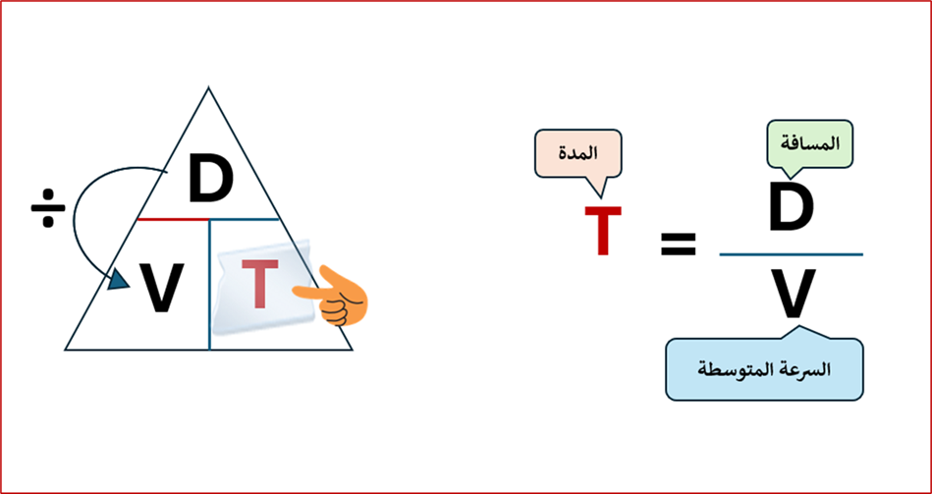
اَلْمُدَّةُ T هي خَارٍجُ قِسْمَةِ الْمَسافَةِ D عَلى السُّرْعَةُ الْمُتَوَسِّطَةِ V

Slide 46
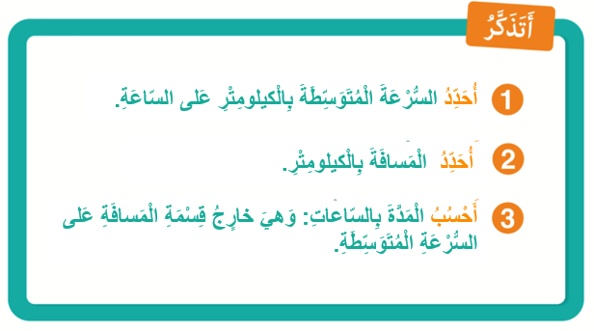
من يذكرنا بخطوات حساب المدة بمعرقة السرعة المتوسطة والمسافة.

Slide 47
(ة)خاص بالأستاذ
مراجعة الدرس 2
3
تعرف وتوظيف السرعة المتوسطة لحل وضعيات (2و3):
رائز التحقق (احتساب نسبة التحكم)
إعادة النمذجة ( نسبة أقل من 80%)
أنشطة التدرب
1

Slide 48
أنشطة المراجعة
1
3
افتتاح الحصة
اختتام الحصة
2
خذوا الكراسة، الصفحة 84

Slide 49
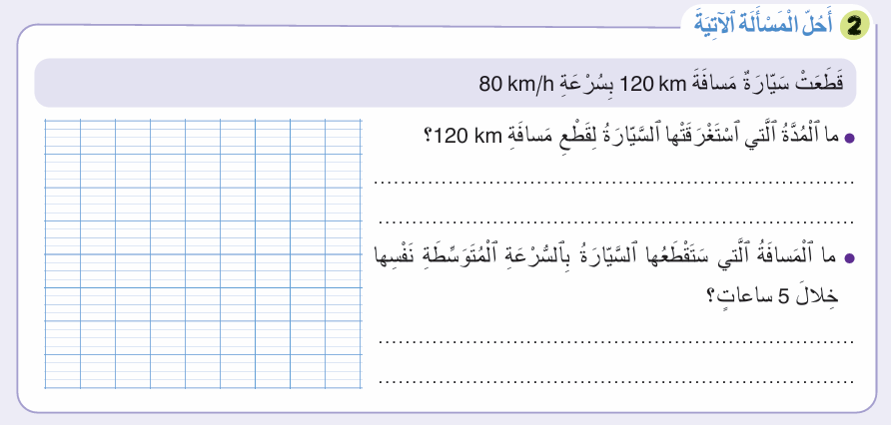
أنشطة المراجعة
1
3
افتتاح الحصة
اختتام الحصة
2
لديكم 5 دقائق للإنجاز، سأمر بين الصفوف لمساعدتكم.
5

Slide 50
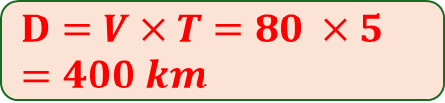
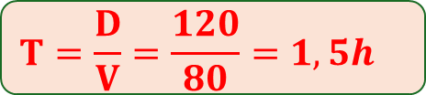
أنشطة المراجعة
1
3
افتتاح الحصة
اختتام الحصة
2
صححوا، لديكم دقيقتان.
2
$$T=\frac{D}{V}=\frac{120}{80}=1,5h$$
المدة التي استغرقتها السيارة لقطع مسافة 120 kmهي: 1,5 h
$$D=V×T=80 ×5=400 km$$
المسافة التي ستقطعها السيارة خلال 5 ساعات وبنفس السرعة المتوسطة هي:400 km

Slide 51
(ة)خاص بالأستاذ
مراجعة الدرس 3
3
• توظيف سلم التصاميم لحل وضعيات؛
رائز التحقق (احتساب نسبة التحكم)
إعادة النمذجة ( نسبة أقل من 80%)
أنشطة التدرب على الكراسة
1

Slide 52
أنشطة المراجعة
1
3
افتتاح الحصة
اختتام الحصة
2
خذوا دفاتر البحث.

Slide 53
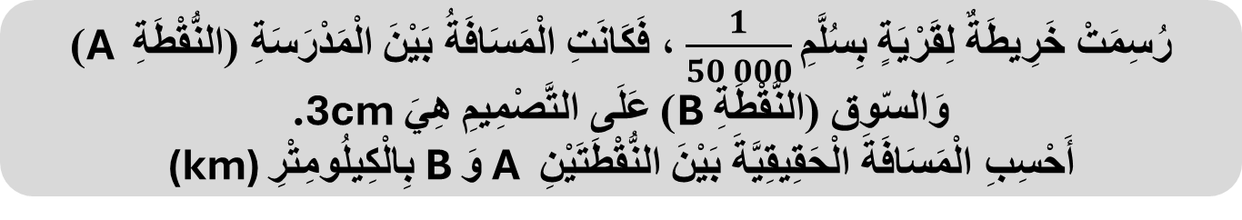
أنشطة المراجعة
1
3
افتتاح الحصة
اختتام الحصة
2
على دفاتر البحث، قوموا بحل المسألة التالية:
رُسِمَتْ خَرِيطَةٌ لِقَرْيَةٍ بِسُلَّمِ $\frac{1}{50 000}$ ، فَكَانَتِ الْمَسَافَةُ بَيْنَ الْمَدْرَسَةِ (النُّقْطَةِ A ) وَالسّوق (النُّقْطَةِ B) عَلَى التَّصْمِيمِ هِيَ 3cm.
أَحْسِبِ الْمَسَافَةَ الْحَقِيقِيَّةَ بَيْنَ النُّقْطَتَيْنِ A وَ B بِالْكِيلُومِتْرِ (km)

Slide 54
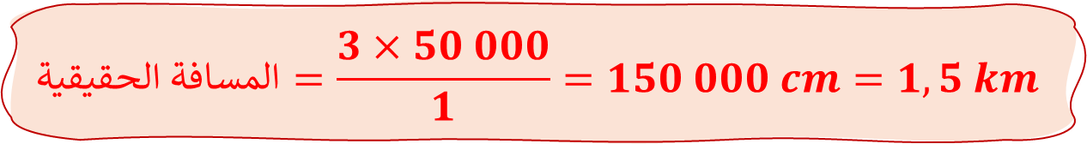
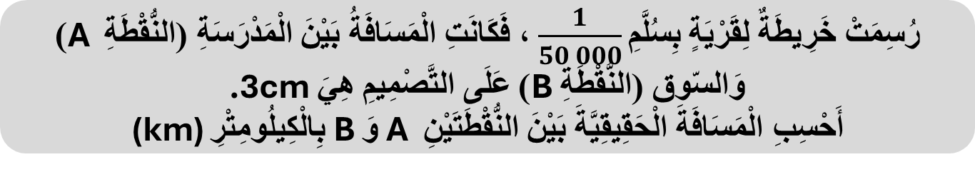
أنشطة المراجعة
1
3
افتتاح الحصة
اختتام الحصة
2
صححوا
يحتسب الأستاذ نسبة التحكم
رُسِمَتْ خَرِيطَةٌ لِقَرْيَةٍ بِسُلَّمِ $\frac{1}{50 000}$ ، فَكَانَتِ الْمَسَافَةُ بَيْنَ الْمَدْرَسَةِ (النُّقْطَةِ A ) وَالسّوق (النُّقْطَةِ B) عَلَى التَّصْمِيمِ هِيَ 3cm.
أَحْسِبِ الْمَسَافَةَ الْحَقِيقِيَّةَ بَيْنَ النُّقْطَتَيْنِ A وَ B بِالْكِيلُومِتْرِ (km)
المسافة على التصميم
المسافة الحقيقية
1 cm
50 000 cm
3 cm
?
$$الحقيقية المسافة=\frac{3×50 000}{1}=150 000 cm=1,5 km$$

Slide 55
(ة)خاص بالأستاذ
مراجعة الدرس 3
3
• توظيف سلم التصاميم لحل وضعيات؛
رائز التحقق (احتساب نسبة التحكم)
إعادة النمذجة ( نسبة أقل من 80%)
أنشطة التدرب على الكراسة
1

Slide 56
أنشطة المراجعة
1
3
افتتاح الحصة
اختتام الحصة
2
في حالة نسبة تحكم تقل عن 80% يعيد الأستاذ عرض شريط النمذجة

Slide 57
(ة)خاص بالأستاذ
مراجعة الدرس 3
3
• توظيف سلم التصاميم لحل وضعيات؛
رائز التحقق (احتساب نسبة التحكم)
إعادة النمذجة ( نسبة أقل من 80%)
أنشطة التدرب
1

Slide 58
أنشطة المراجعة
1
3
افتتاح الحصة
اختتام الحصة
2
خذوا الكراسة، الصفحة 95

Slide 59
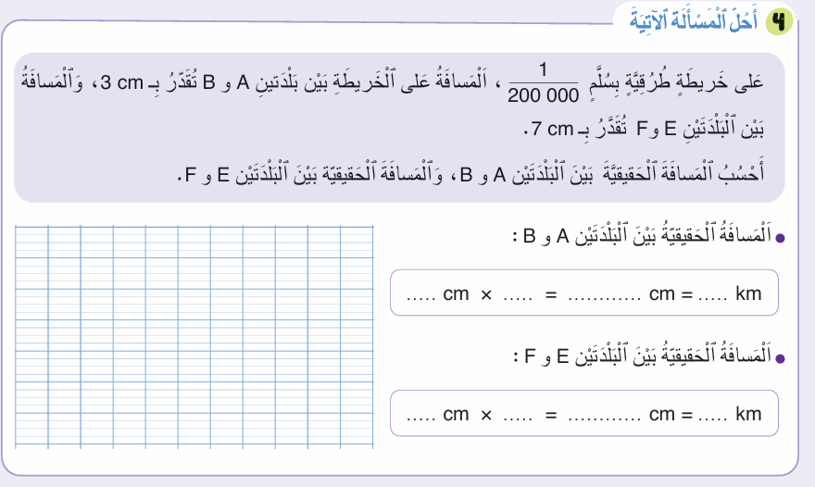
أنشطة المراجعة
1
3
افتتاح الحصة
اختتام الحصة
2
لديكم 5 دقائق للإنجاز، سأمر بين الصفوف لمساعدتكم.
5

Slide 60
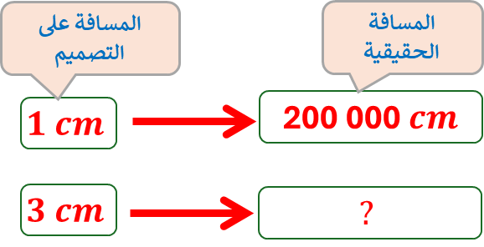
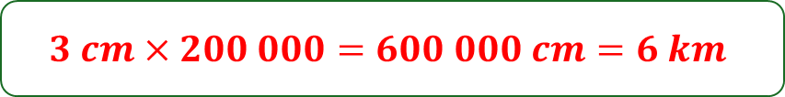

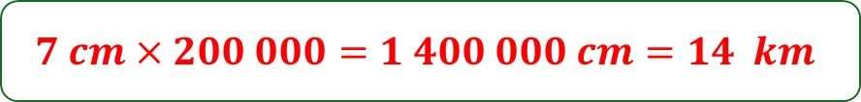
أنشطة المراجعة
1
3
افتتاح الحصة
اختتام الحصة
2
صححوا، لديكم دقيقة واحدة.
1

Slide 61
(ة)خاص بالأستاذ
مراجعة الدرس 3
4
حل مسائل بتوظيف النسبة المئوية
رائز التحقق (احتساب نسبة التحكم)
إعادة النمذجة ( نسبة أقل من 80%)
أنشطة التدرب
1

Slide 62
أنشطة المراجعة
1
3
افتتاح الحصة
اختتام الحصة
2
خذوا دفاتر البحث

Slide 63
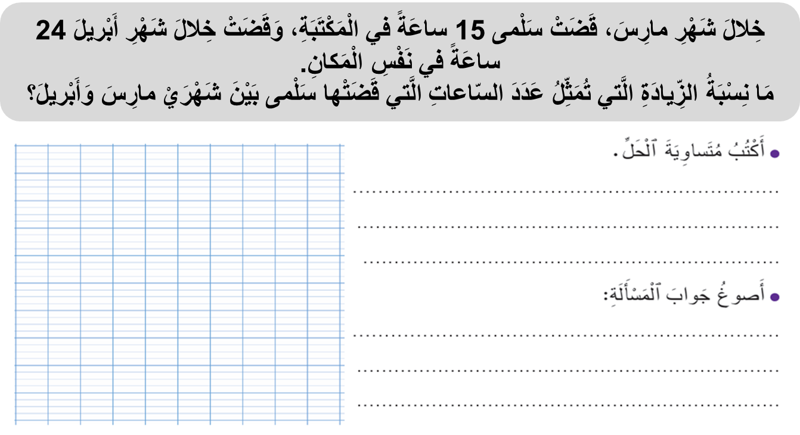
أنشطة المراجعة
1
3
افتتاح الحصة
اختتام الحصة
2
على دفاتر البحث قوموا بحل المسألة التالية.

Slide 64
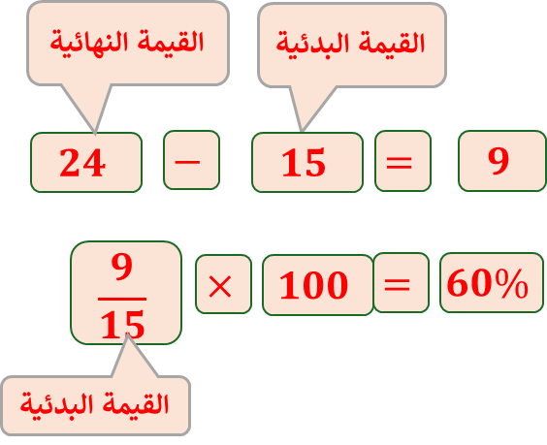


أنشطة المراجعة
1
3
افتتاح الحصة
اختتام الحصة
2
صححوا
يحتسب الأستاذ نسبة التحكم
$$24 −15=9$$
$$\frac{9}{15}×100=60\%$$
نِسْبَةُ الزِّيادَةِ الَّتي تُمَثِّلُ عَدَدَ السّاعاتِ الَّتي قَضتها سلمى بالمكتبة بَيْنَ شَهْرَيْ مارس وَأبريل هي: 60%

Slide 65
(ة)خاص بالأستاذ
مراجعة الدرس 3
4
حل مسائل بتوظيف النسبة المئوية
رائز التحقق (احتساب نسبة التحكم)
إعادة النمذجة ( نسبة أقل من 80%)
أنشطة التدرب
1

Slide 66
في حالة نسبة تحكم تقل عن 80% يعيد الأستاذ النمذجة
سأحل مسألة متعلقة بالنسبة المئوية. سأشرح لكم كيف سأفعل.
خِلَالَ شَهْرِ أُكْتُوبَرَ، قَضَتْ خَدِيجَةُ 20 سَاعَةً فِي مَكْتَبَةِ الْمَدْرَسَةِ لِلْمُطَالَعَةِ. وَبِسَبَبِ شَغَفِهَا بِالْكُتُبِ، قَضَتْ خِلَالَ شَهْرِ نونبر 35 سَاعَةً فِي الْمَكْتَبَةِ نَفْسِهَا.
مَا نِسْبَةُ الزِّيَادَةِ الَّتِي يُمَثِّلُهَا عَدَدُ السَّاعَاتِ الَّتِي قَضَتْهَا خَدِيجَةُ بِالْمَكْتَبَةِ بَيْنَ شَهْرَيْ أُكْتُوبَرَ وَنُونْبِر؟

Slide 67
من يقرأ؟
خِلَالَ شَهْرِ أُكْتُوبَرَ، قَضَتْ خَدِيجَةُ 20 سَاعَةً فِي مَكْتَبَةِ الْمَدْرَسَةِ لِلْمُطَالَعَةِ. وَبِسَبَبِ شَغَفِهَا بِالْكُتُبِ، قَضَتْ خِلَالَ شَهْرِ نُونبر 35 سَاعَةً فِي الْمَكْتَبَةِ نَفْسِهَا.
مَا نِسْبَةُ الزِّيَادَةِ الَّتِي يُمَثِّلُهَا عَدَدُ السَّاعَاتِ الَّتِي قَضَتْهَا خَدِيجَةُ بِالْمَكْتَبَةِ بَيْنَ شَهْرَيْ أُكْتُوبَرَ وَنُونْبِر؟

Slide 68
كم قضت خذيجة من ساعة في المكتبة خلال شهر أكتوبر؟ ثم خلال شهر نونبر؟
خِلَالَ شَهْرِ أُكْتُوبَرَ، قَضَتْ خَدِيجَةُ 20 سَاعَةً فِي مَكْتَبَةِ الْمَدْرَسَةِ لِلْمُطَالَعَةِ. وَبِسَبَبِ شَغَفِهَا بِالْكُتُبِ، قَضَتْ خِلَالَ شَهْرِ نُونبر 35 سَاعَةً فِي الْمَكْتَبَةِ نَفْسِهَا.
مَا نِسْبَةُ الزِّيَادَةِ الَّتِي يُمَثِّلُهَا عَدَدُ السَّاعَاتِ الَّتِي قَضَتْهَا خَدِيجَةُ بِالْمَكْتَبَةِ بَيْنَ شَهْرَيْ أُكْتُوبَرَ وَنُونْبِر؟

Slide 69
قضت خذيجة 20 ساعة في المكتبة خلال شهر أكتوبر، و 35 خلال شهر نونبر.
خِلَالَ شَهْرِ أُكْتُوبَرَ، قَضَتْ خَدِيجَةُ 20 سَاعَةً فِي مَكْتَبَةِ الْمَدْرَسَةِ لِلْمُطَالَعَةِ. وَبِسَبَبِ شَغَفِهَا بِالْكُتُبِ، قَضَتْ خِلَالَ شَهْرِ نُونبر 35 سَاعَةً فِي الْمَكْتَبَةِ نَفْسِهَا.
مَا نِسْبَةُ الزِّيَادَةِ الَّتِي يُمَثِّلُهَا عَدَدُ السَّاعَاتِ الَّتِي قَضَتْهَا خَدِيجَةُ بِالْمَكْتَبَةِ بَيْنَ شَهْرَيْ أُكْتُوبَرَ وَنُونْبِر؟

Slide 70
ما المطلوب في هذه الوضعية ؟
خِلَالَ شَهْرِ أُكْتُوبَرَ، قَضَتْ خَدِيجَةُ 20 سَاعَةً فِي مَكْتَبَةِ الْمَدْرَسَةِ لِلْمُطَالَعَةِ. وَبِسَبَبِ شَغَفِهَا بِالْكُتُبِ، قَضَتْ خِلَالَ شَهْرِ نُونبر 35 سَاعَةً فِي الْمَكْتَبَةِ نَفْسِهَا.
مَا نِسْبَةُ الزِّيَادَةِ الَّتِي يُمَثِّلُهَا عَدَدُ السَّاعَاتِ الَّتِي قَضَتْهَا خَدِيجَةُ بِالْمَكْتَبَةِ بَيْنَ شَهْرَيْ أُكْتُوبَرَ وَنُونْبِر؟

Slide 71
أحسنتم المطلوب هو تحديد نسبة الزيادة التي يمثلها عدد الساعات التي قضتها خذيجة
بالمكتبة بين أكتوبر ونونبر. سنحتاج لخطوتين للإجابة عن المطلوب.
خِلَالَ شَهْرِ أُكْتُوبَرَ، قَضَتْ خَدِيجَةُ 20 سَاعَةً فِي مَكْتَبَةِ الْمَدْرَسَةِ لِلْمُطَالَعَةِ. وَبِسَبَبِ شَغَفِهَا بِالْكُتُبِ، قَضَتْ خِلَالَ شَهْرِ نُونبر 35 سَاعَةً فِي الْمَكْتَبَةِ نَفْسِهَا.
مَا نِسْبَةُ الزِّيَادَةِ الَّتِي يُمَثِّلُهَا عَدَدُ السَّاعَاتِ الَّتِي قَضَتْهَا خَدِيجَةُ بِالْمَكْتَبَةِ بَيْنَ شَهْرَيْ أُكْتُوبَرَ وَنُونْبِر؟

Slide 72
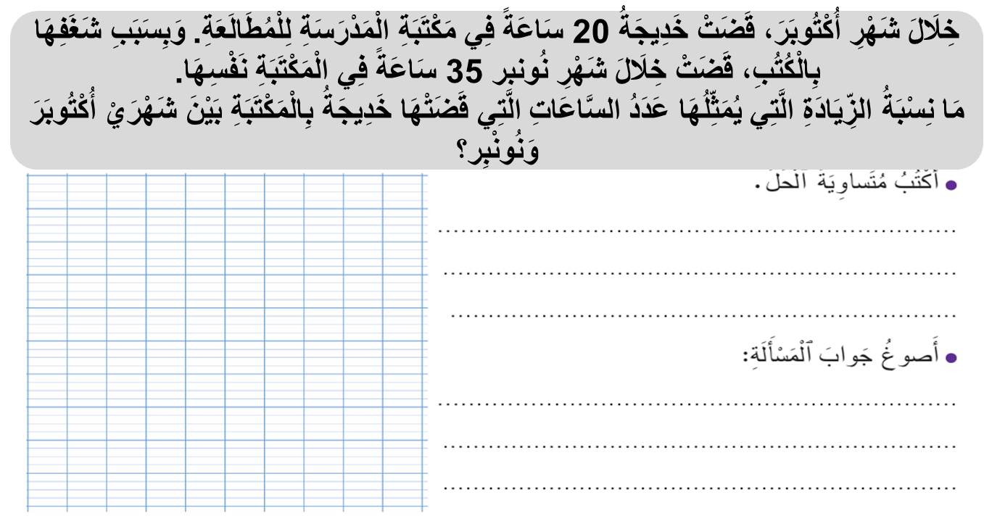






في الخطوة الأولى: نحسب أولا الفرق بين القيمة النهائية (عدد ساعات شهر نونبر) والقيمة
البدئية (عدد ساعات شهر أكتوبر). في حالة التخفيض نبدأ بالقيمة الأكبر
$$35 −20=15$$
القيمة النهائية
القيمة البدئية
$$35$$
$$−$$
$$20$$
$$=$$
$$15$$

Slide 73





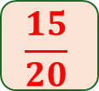






في الخطوة الثانية :أحسب النسبة المئوية لهذا الفرق (الزيادة أو التخفيض)
هنا أحسب النسبة المئوية للزيادة أي ما تمثله 15 ساعة من القيمة البدئية 20 ساعة
القيمة النهائية
القيمة البدئية
$$35 −20=15$$
$$\frac{15}{20}×100=75\%$$
$$35$$
$$−$$
$$20$$
$$=$$
$$15$$
$$\frac{15}{20}$$
$$×$$
$$100$$
$$=$$
$$75\%$$
القيمة البدئية

Slide 74


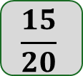



ثم أكتب عبارة الحل : النسبة المئوية للزيادة التي تمثل عدد الساعات التي قضتها خذيجة
بالمكتبة بين شهري أكتوبر ونونبر هي : 75 %
القيمة النهائية
القيمة البدئية
$$35 −20=15$$
$$\frac{15}{20}×100=75\%$$
$$35$$
$$−$$
$$20$$
$$=$$
$$15$$
$$\frac{15}{20}$$
$$×$$
$$100$$
$$=$$
$$75\%$$
النسبة المئوية للزيادة التي تمثل عدد الساعات التي قضتها خذيجة بالمكتبة بين شهري أكتوبر ونونبر هي : 75 %
القيمة البدئية

Slide 75
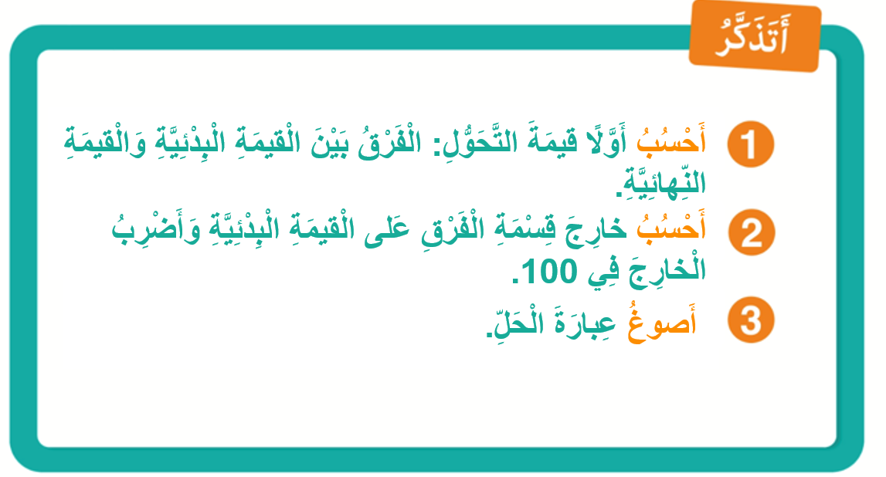
من يذكرنا بخطوات حل مسألة متعلقة بحساب نسبة الزيادة أو التخفيض :

Slide 76
(ة)خاص بالأستاذ
مراجعة الدرس 3
4
حل مسائل بتوظيف النسبة المئوية
رائز التحقق (احتساب نسبة التحكم)
إعادة النمذجة ( نسبة أقل من 80%)
أنشطة التدرب
1

Slide 77
أنشطة المراجعة
1
3
افتتاح الحصة
اختتام الحصة
2
خذوا دفاتر البحث

Slide 78
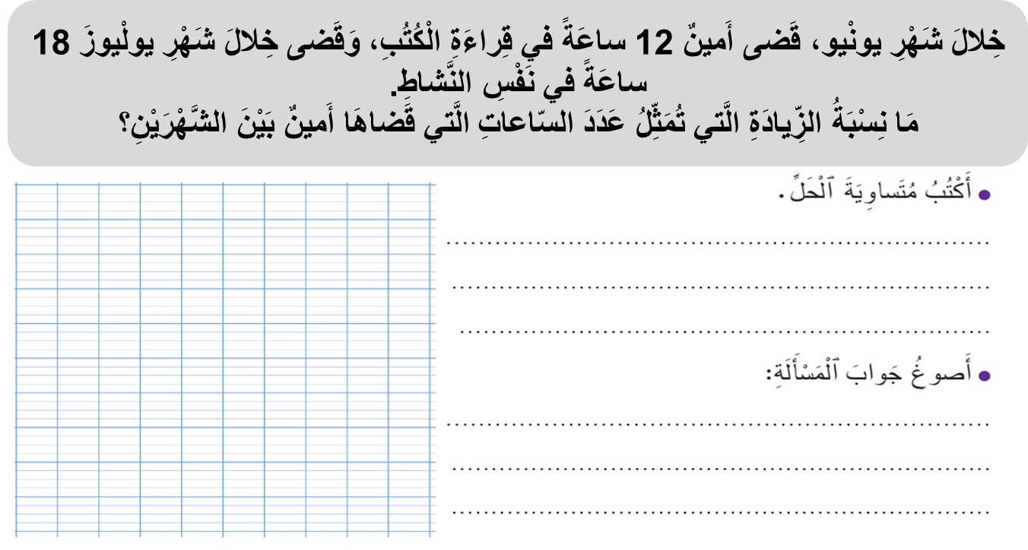
أنشطة المراجعة
1
3
افتتاح الحصة
اختتام الحصة
2
لديكم 5 دقائق للإنجاز، سأمر بين الصفوف لمساعدتكم.
5

Slide 79
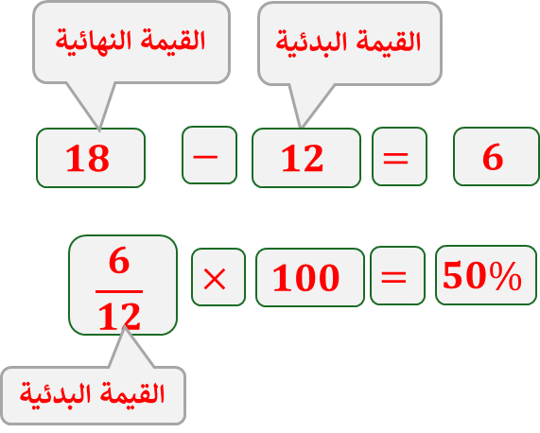


أنشطة المراجعة
1
3
افتتاح الحصة
اختتام الحصة
2
صححوا، لديكم دقيقة واحدة.
1
$$18 −12=6$$
$$\frac{6}{12}×100=50\%$$
نِسْبَةُ الزِّيادَةِ الَّتي تُمَثِّلُ عَدَدَ السّاعاتِ الَّتي قَضاها أمين في القراءة بَيْنَ شَهْرَيْ يونيو وَيوليوز هي: 50%

Slide 80
(ة)خاص بالأستاذ
اختتام الحصة
6

Slide 81
أنشطة المراجعة
2
1
اختتام الحصة
افتتاح الحصة
3
خذوا دفاتر البحث

Slide 82
أنشطة المراجعة
2
1
اختتام الحصة
افتتاح الحصة
3
على دفاتركم، صلوا بخط كل عبارة بمقابلها في اللغة الفرنسية!
لديكم دقيقتان لإنجاز المطلوب.
Distance sur plan
Distance réelle
Échelle
Vitesse moyenne
السرعة المتوسطة
سلم
مسافة حقيقية
مسافة على التصميم

Slide 83
أنشطة المراجعة
2
1
اختتام الحصة
افتتاح الحصة
3
صححوا على دفاتركم.
Distance sur plan
Distance réelle
Échelle
Vitesse moyenne
السرعة المتوسطة
سلم
مسافة حقيقية
مسافة على التصميم

Slide 84
أنشطة المراجعة
2
1
اختتام الحصة
افتتاح الحصة
3
إلى اللقاء. في الحصة القادمة، سنقوم بتصحيح الأنشطة المنجزة في المنزل.

